Slide 1
CHÀO ĐÓN QUÝ THẦY CÔ GIÁO ĐẾN DỰ GIỜ LỚP 1A
MÔN: TOÁN

Slide 2
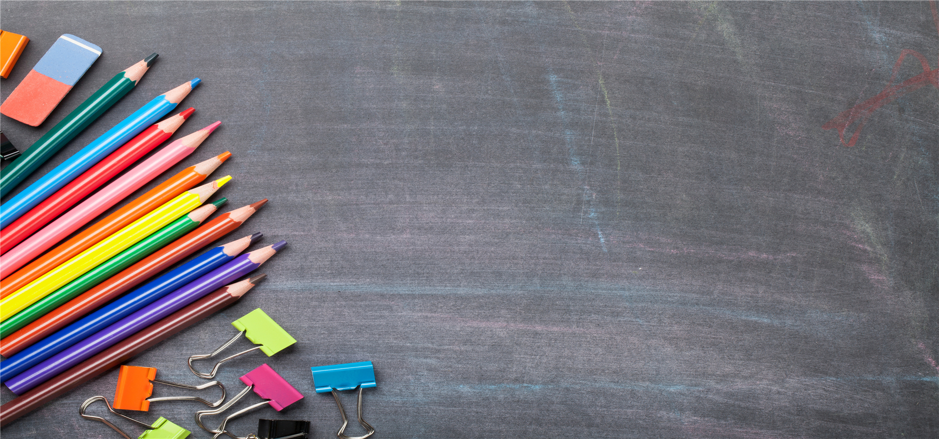
LUYỆN TẬP CHUNG
TIẾT 2

Slide 3
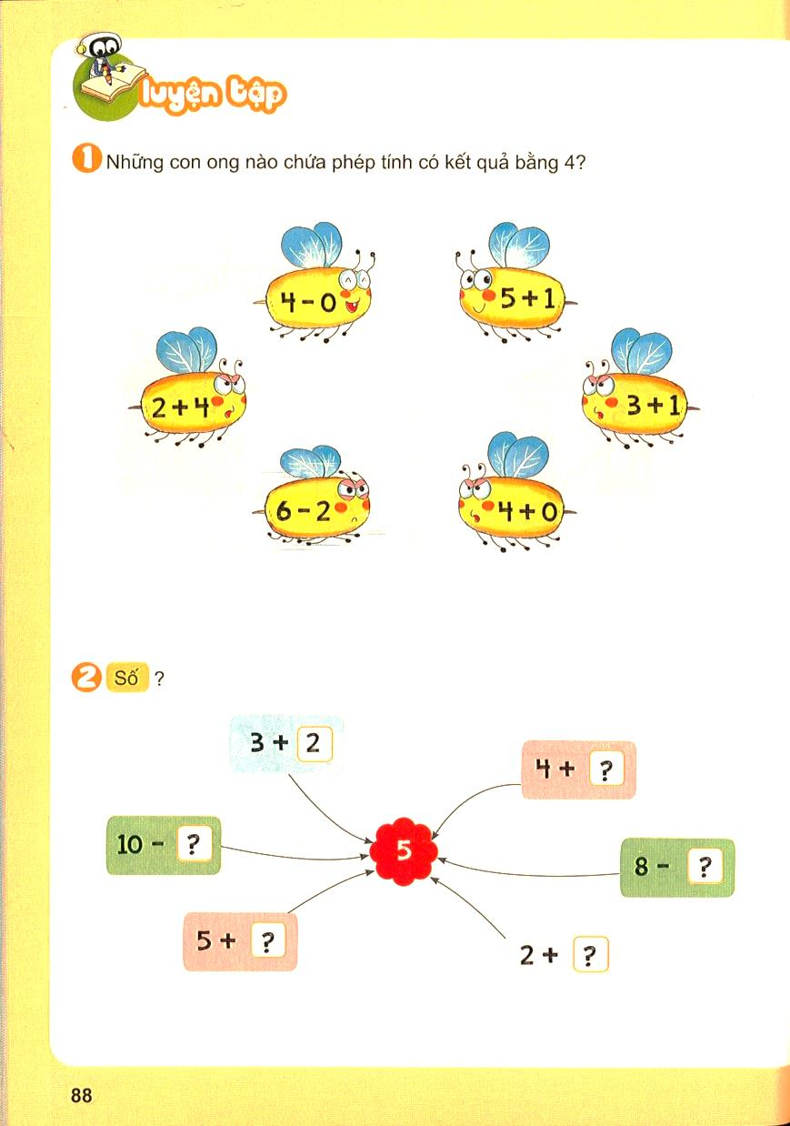

Slide 4
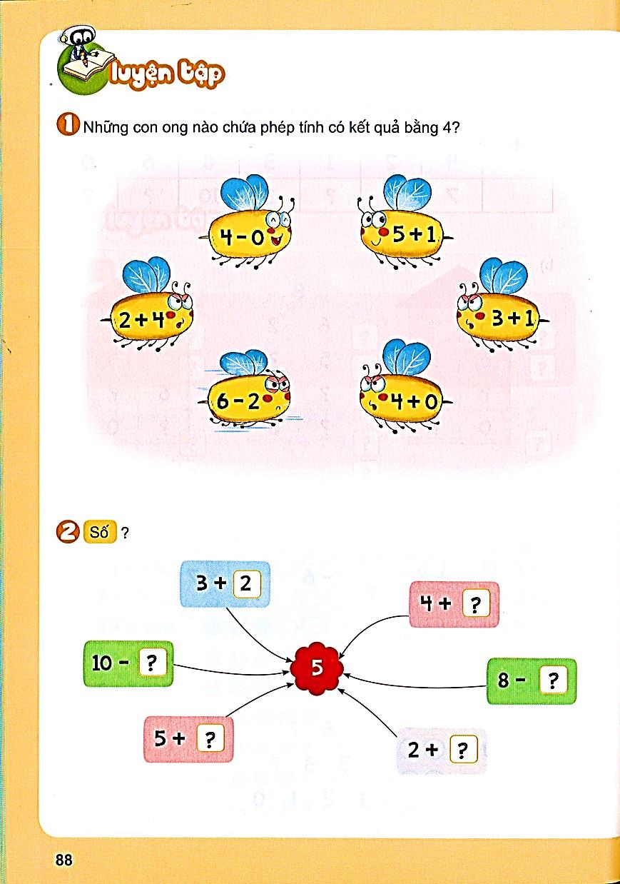
1
5
3
0
3

Slide 5
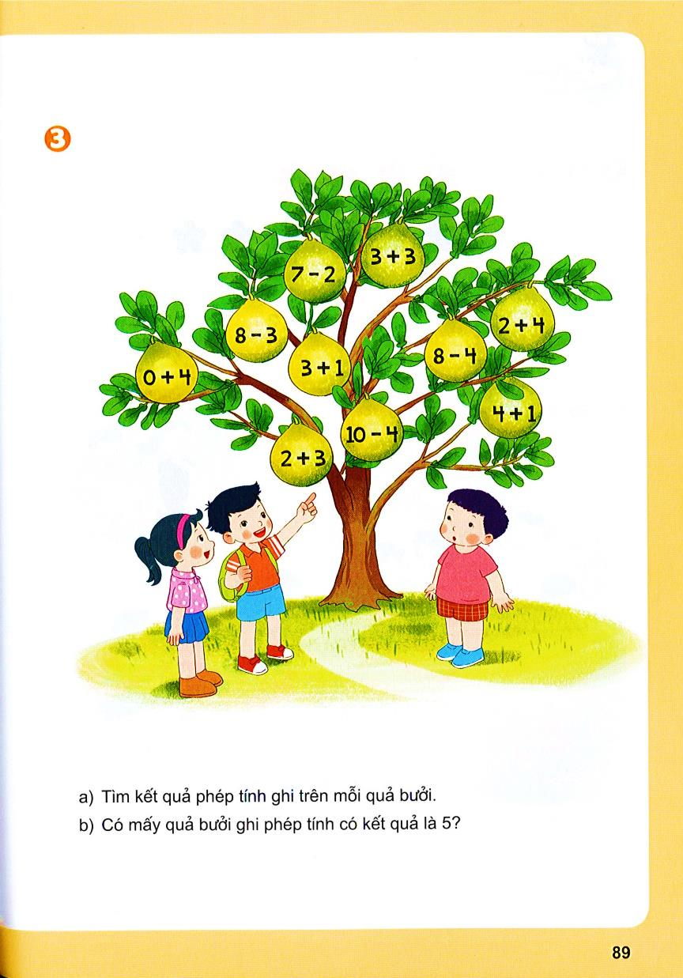
5
6
6
5
4
4
4
5
6
5

